Slide 1
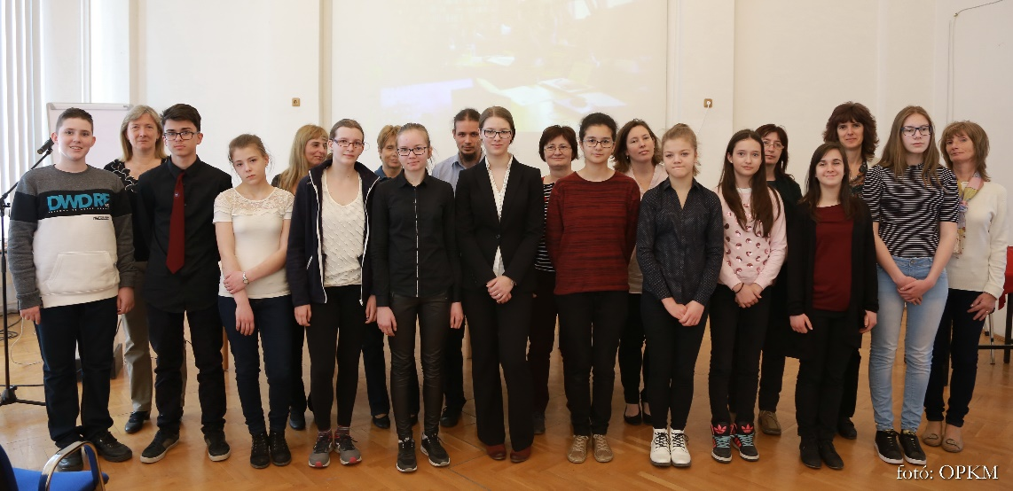
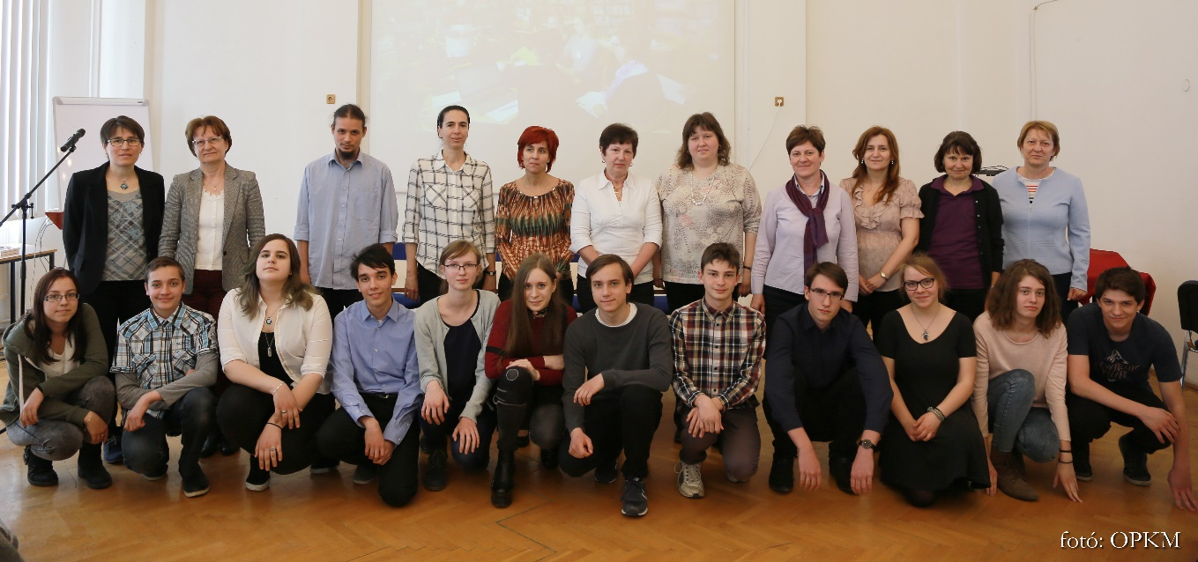
https://www.facebook.com/orszagos.pedagogiai.konyvtar.es.muzeum/

Slide 2
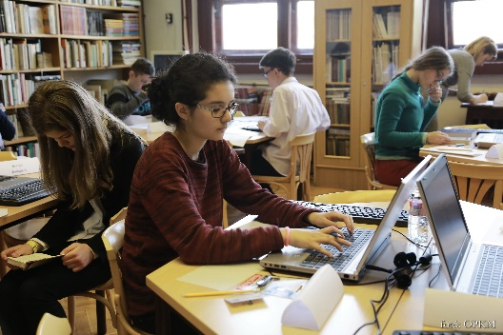
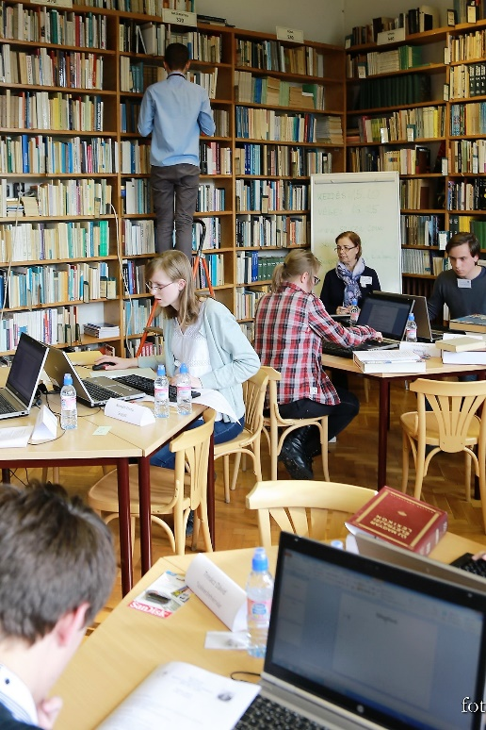
Országos Pedagógiai Könyvtár és Múzeum Bod Péter Országos Könyvtárhasználati Verseny __________________________________________________________________________________________________________
Bod Péter Országos Könyvtárhasználati Verseny 2017/2018. tanév
Tolnai József
szakmai és kommunikációs referens,
országos versenyszervező
tolnai.jozsef@opkm.hu; bod@opkm.hu
Budapest,
2017. október 16.

Slide 3
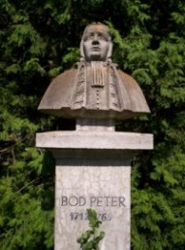
Országos Pedagógiai Könyvtár és Múzeum Bod Péter Országos Könyvtárhasználati Verseny http://www.opkm.hu/Bod_verseny __________________________________________________________________________________________________________
A verseny meghirdetője
Eszterházi Károly Egyetem OFI Országos Pedagógiai Könyvtár és Múzeum (EKE OFI OPKM) – az Emberi Erőforrások Minisztériuma (EMMI) támogatásával.
A verseny célja
A tehetséggondozás, a tanulók információs műveltségének – és azon belül is könyvtárhasználati eszköztudásuk, szövegértésük, logikus gondolkodásuk és kreativitásuk – fejlesztése. Mindemellett célja az önálló tanuláshoz szükséges kompetenciák fejlesztése, az iskolai tanulási folyamat során részekre bontott ismeretelemeket egységbe foglaló, szintetizáló, az információs műveltséget és a forráshasználati képességeket mozgósító tudás mérése, értékelése.
A verseny kategóriái korcsoportok szerint
kategória: 7-8. évfolyamos tanulók; II. kategória: 9-10. évfolyamos tanulók
A jelentkezés és a részvétel feltételei
A Bod Péter Országos Könyvtárhasználati Verseny magyar nyelvű egyéni verseny, bármely magyarországi iskola 7-10. évfolyamos tanterv szerint tanuló diákja nevezhet.
A verseny témája
„A VÍZ” (Google: Nagyjából 14 000 000 találat - 0,58 másodperc)
(éltető elemünk, testünk fő alkotórésze, jövőnk biztosítója, „tiszta forrás”, H₂O, italunk;
vízilabda, -sí; -ló, -csikó, -pók; -rózsa, -pálma; -út, -bicikli, -busz; -malom, -telep)

Slide 4
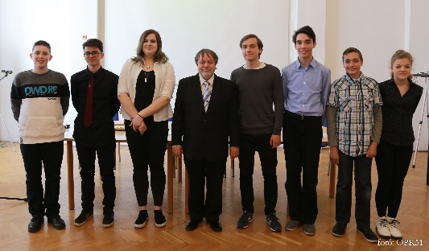
Országos Pedagógiai Könyvtár és Múzeum Bod Péter Országos Könyvtárhasználati Verseny http://www.opkm.hu/Bod_verseny __________________________________________________________________________________________________________
1. Iskolai forduló
A köznevelési intézmények könyvtárosai, könyvtárostanárai, magyartanárai helyi verseny, vagy amennyiben ez nem megszervezhető, legalább dokumentálható felkészítés nélkül nem nevezhetnek tanulókat az országos versenyre.
Időpontját és helyszínét a köznevelési intézmények határozzák meg, a lebonyolítás határideje: 2018. január 18., csütörtök.
Az iskolai versenyre a komplex (írásbeli és szóbeli) feladatokat javaslunk, a megadott témában. Ehhez természetesen használható a Bod feladatadatbázisa (Bod honlap).
Az országos versenyre történő nevezés módja és határideje
Nevezni a megyei/fővárosi versenyszervezőknél lehet, elérhetőségeik a verseny honlapjáról tölthetők le, a versenyre nevezés határideje:
2018. január 19. péntek 24 óra
Az iskolai verseny, a felkészítő foglalkozások lebonyolításáról és megszervezéséről egy adott űrlapon beszámolót kell küldeni a nevezéssel együtt elektronikus formában a megyei/fővárosi szervezők és a központi versenyszervező (bod@opkm.hu) számára. A nevezés és a beszámoló együttes megküldése nélkül a nevezés nem fogadható el.
Félig tele!

Slide 5
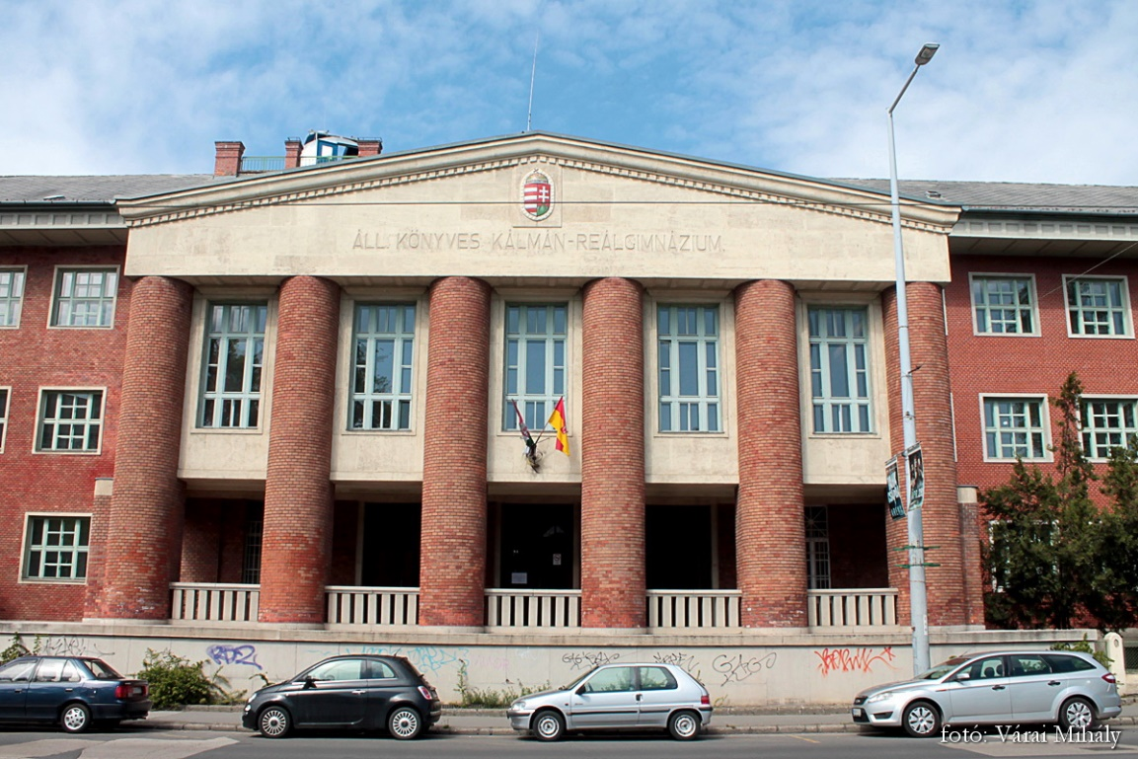
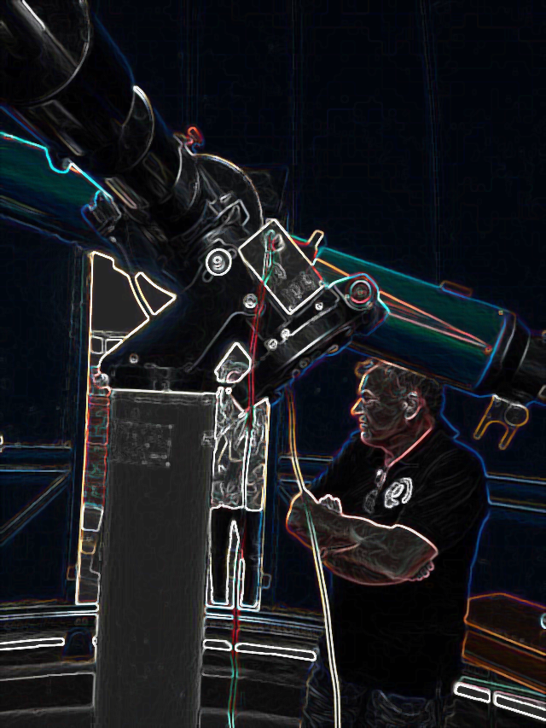
Országos Pedagógiai Könyvtár és Múzeum Bod Péter Országos Könyvtárhasználati Verseny http://www.opkm.hu/Bod_verseny __________________________________________________________________________________________________________
2. forduló: országos forduló (minden megyében és Budapesten)
időpontja: 2018. február 19. (hétfő) 10.00
helyszínét a megyei/fővárosi szervezők (POK) határozzák meg, az országos versenyszervezővel egyeztetve.
A tanulók egy feladatlapot töltenek ki. E fordulóban a tanulók elméleti és gyakorlati tudását is felmérjük, központilag kerülnek kiküldésre a mellékletek is, a feladatsor is.
3. forduló: országos döntő
időpontja: 2018. április 23-24. (hétfő-kedd)
helyszíne: Budapest, a pontos helyszín pályázat útján dől el.

Slide 6
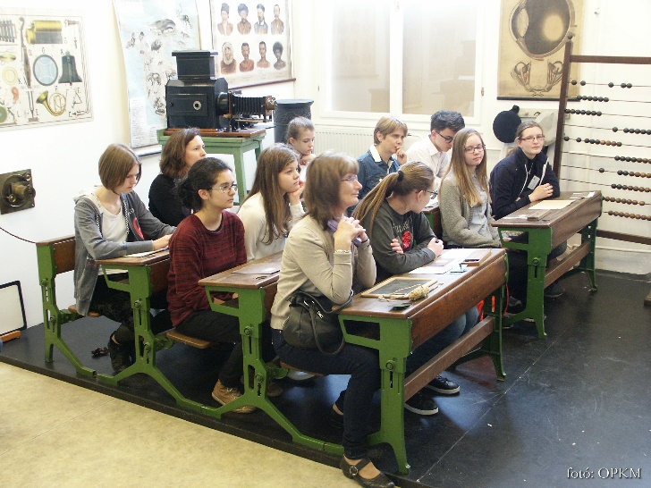
Országos Pedagógiai Könyvtár és Múzeum Bod Péter Országos Könyvtárhasználati Verseny http://www.opkm.hu/Bod_verseny __________________________________________________________________________________________________________
Bod Péter Könyvtárhasználati Versenyt kerületi, illetve járási szinten nem rendezünk!
A köznevelési intézmény dönt a továbbjutókról – maximum 3 fő kategóriánként –, és biztosítja ezzel számukra az országos fordulóba történő nevezés jogát.
Az országos döntőbe jutás feltétele az írásbeli versenyen országosan elért kategóriánkénti 1-12. helyezés. (A döntő költségeit a szervezők viselik, az utazási költség kivételével.)
Az eredmények közzétételének módja
Az Országos Pedagógiai Könyvtár és Múzeum honlapján (http://www.opkm.hu/Bod_verseny).
Díjazás
- A kategóriánkénti első három helyezett kiemelt könyvjutalmat/ajándékutalványt kap.
- Valamennyi döntőbe jutott diák és felkészítője oklevelet és jutalmat kap, és részt vehetnek a döntő kétnapos szabadidős programjain.
- Lehetőség van különdíj kiosztására is − a zsűri javaslata alapján.

Slide 7
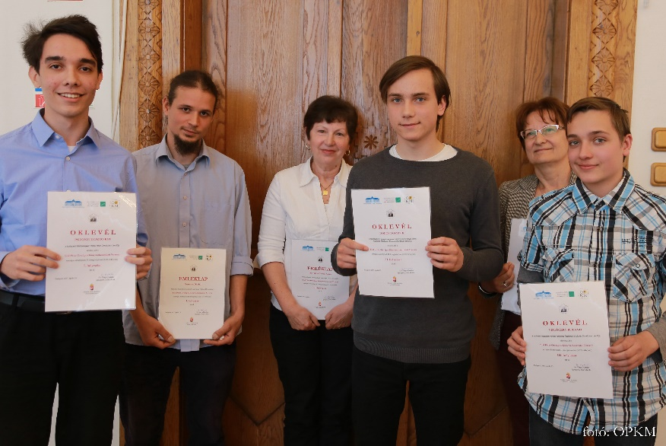
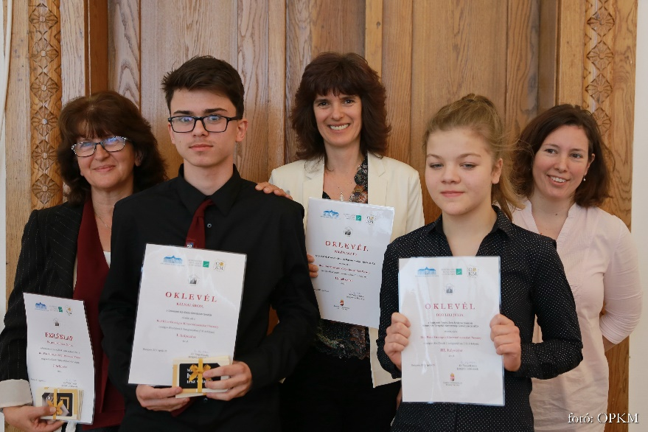
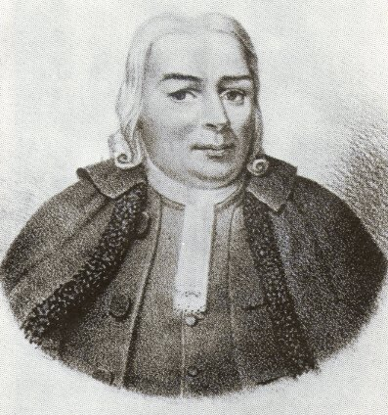
Országos Pedagógiai Könyvtár és Múzeum Bod Péter Országos Könyvtárhasználati Verseny http://www.opkm.hu/Bod_verseny __________________________________________________________________________________________________________
Jó felkészülést, sikeres versenyzést kívánnak a szervezők! ☺
bodpeterverseny_informacio
@yahoogroups.com
http://www.opkm.hu/Bod_verseny
tolnai.jozsef@opkm.hu
323-5512/
30-823-7564

